Slide 1
BECAS CONAHCYT 2024-1

Slide 2
Campos de conocimiento de MADEMS registrados en el Sistema Nacional de Posgrados del CONAHCYT:
Filosofía
Física
Psicología
Biología (presencial)
Geografía
Química
Ciencias de la Salud
https://www.posgrado.unam.mx/becas-y-apoyos/becas-conahcyt/

Slide 3
Ver Convocatoria de Becas Nacionales para Estudios de Posgrado 2023
https://conahcyt.mx/convocatorias/convocatorias-becas-nacionales/
Consideraciones y requisitos:
Estar inscrito en un programa de posgrado registrado en el Sistema Nacional de Posgrados (SNP).
Contar con la Clave Única de Registro de Población (CURP).
Contar con Currículum Vitae Único (CVU); generar o actualizar en la página del Conahcyt https://conahcyt.mx/servicios-en-linea/cvu-curriculum-vitae-unico/
Completar y enviar la solicitud de beca en la plataforma del Sistema de Becas MIIC. Ver Guía para la postulación de Becas Nacionales.
Visa de Residente Temporal Estudiante (aspirantes extranjeros).

Slide 4
Restricciones e incompatibilidades:
Aspirantes con reporte de incumplimiento en las obligaciones o adeudo del Programa de Becas de Posgrado y Apoyos a la Calidad del Conahcyt.
Aspirantes que busquen cursar un grado igual al obtenido con apoyo de una beca Conahcyt.
Personas dadas de alta con estatus de aspirante o becaria en otra convocatoria del Programa de Becas de Posgrado y Apoyos a la Calidad del Conahcyt.
Contar con un apoyo equivalente por parte del Estado mexicano para el mismo fin.

Slide 5
Obligaciones de la persona becaria:
Las señaladas en el Reglamento de Becas del Conahcyt y en el Convenio de Asignación de beca (CAB).
Actualizar su CVU.
Informar de cualquier contingencia que afecte su desempeño en el Programa de Posgrado, conforme a lo estipulado en la Guía de Referencia para la Persona Becaria Nacional.
Atender actividad de seguimiento o requerimiento solicitado por Conahcyt.
Entregar al Conahcyt el informe de la investigación documental, de campo, de laboratorio o de cualquier otra actividad para la obtención del grado, así como la Constancia de actividades de retribución social. (Trámite de Conclusión de Beca).
Mantener la calidad académica.

Slide 6
Documentación https://www.posgrado.unam.mx/media/archivos/procedimiento_postulacion_beca_nacional.pdf
Asunto del correo Beca nueva 2024-1
Adjuntar archivo en PDF, no mayor a 2 MB, nombrar de la siguiente manera:
CVU_apellidopaterno_apellidomaterno_nombre(s)becanueva2024-1
Orden de los documentos:
Carta de aceptación al Programa de Posgrado.
Comprobante de inscripción al semestre 2024-1 (código QR).
Carta de responsabilidades https://www.posgrado.unam.mx/becas-y-apoyos/becas-conahcyt/
Carta de Reconocimiento o Carta de No adeudo, solo en caso de haber contado con una beca Conahcyt.
Certificado de estudios con promedio o equivalencia de promedio emitida por DGIRE.
Tarjeta de Residente Temporal Estudiante (TRTE) y VISA, en caso de ser estudiantes extranjeros.

Slide 7
El envío de la Documentación podrán realizarlo del 15 al 30 de agosto del 2023, deberán dirigir su correo a la gestora de becas, al correo asignado a cada campo de conocimiento para este fin.

Slide 8
Gestora de Becas CONAHCYT:
Dra. Carolina Grajales Valdespino
Filosofía madems-filosofia-bec-conahcyt@posgrado.unam.mx
Física madems-fisica-bec-conahcyt@posgrado.unam.mx
Psicología madems-psicol-bec-conahcyt@posgrado.unam.mx
Biología madems-biologia-bec-conahcyt@posgrado.unam.mx
Geografía madems-geograf-bec-conahcyt@posgrado.unam.mx
Química madems-quimica-bec-conahcyt@posgrado.unam.mx
Ciencias de la Salud madems-salud-bec-conahcyt@posgrado.unam.mx
Enlace Coordinación de MADEMS:
Lidia Villalobos Cervantes lvillalobos@posgrado.unam.mx

Slide 9
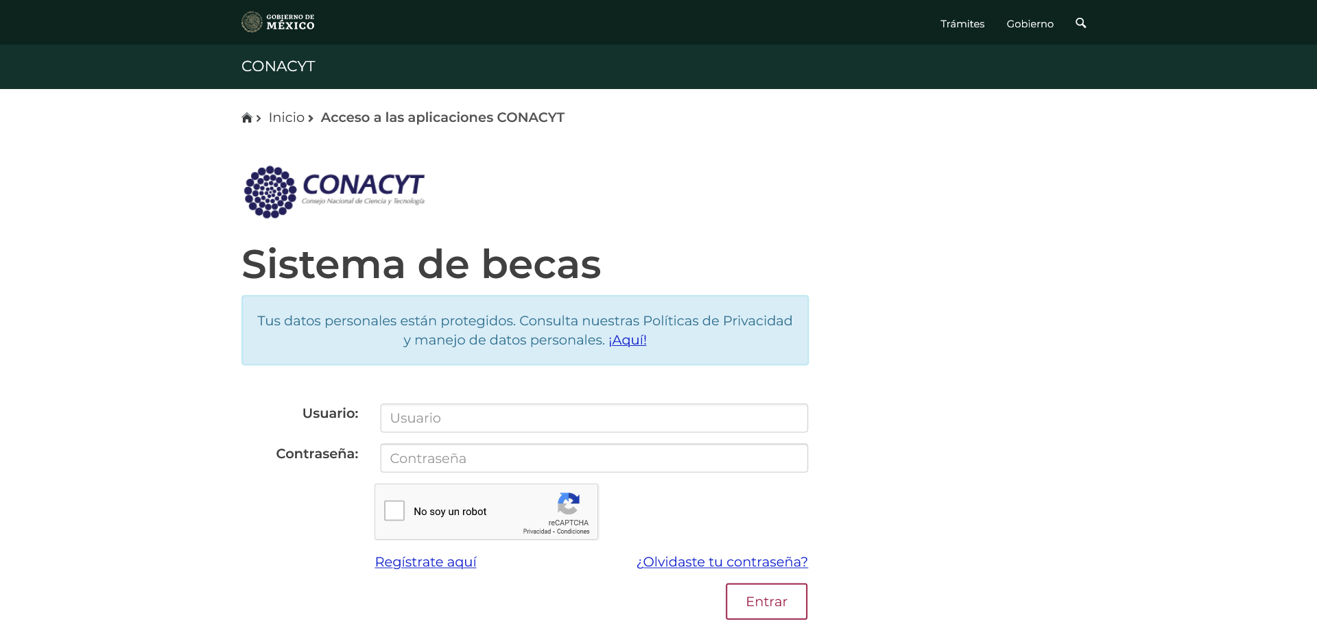
Una vez enviada la documentación (72 horas), podrán ingresar a la plataforma de becas Conahcyt para el envío de su solicitud.
https://miic.conacyt.mx/becas/acceso.html
MANUAL DE REGISTRO (conahcyt.mx)

Slide 10
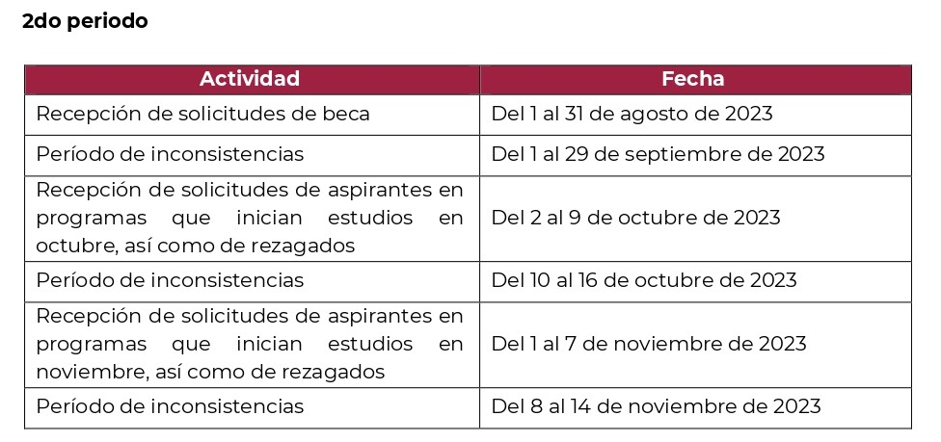
Calendario Agosto-Noviembre

